Slide 1


Розвиток
критичного мислення молодших школярів
в умовах НУШ
Вчитель: Бобровицька Любов Миколаївна
2025

Slide 2

Сучасний світ складний. Дитині недостатньо дати лише знання. Ще важливо навчити користуватися ними. Знання та вміння, взаємопов’язані з ціннісними орієнтирами учня, формують його життєві компетентності, потрібні для успішної самореалізації у житті , навчанні та праці.
Концепція нової української школи

Slide 3

Критичне мислення – це здатність людини чітко виділити проблему, яку необхідно вирішити; самостійно знайти, обробити й проаналізувати інформацію; логічно побудувати свої думки, привести переконливу аргументацію; здатність мислити мобільно, обирати вірне рішення проблеми; бути відкритим до сприйняття думок інших й одночасно принциповим у відстоюванні своєї позиції.

Slide 4
Критичне мислення як педагогічна інновація — це вміння,
що дозволяє людині приймати обґрунтовані самостійні рішення:
- визначати проблеми, ставити запитання;
- аналізувати, порівнювати, синтезувати, оцінювати інформацію
з різних джерел;
- розглядати з різних сторін, висувати альтернативи та оцінювати їх;
- об’єктивно сприймати реальність та відділяти емоції від фактів;
- формулювати аргументи, робити свідомий вибір на основі власних суджень.

Slide 5
Розвиток критичного мислення у молодших школярів є надзвичайно важливим для формування їхньої особистості, здатності до самостійного навчання та успішної соціалізації. Використання різноманітних методів і прийомів, допомагає дітям навчитися аналізувати, оцінювати та обґрунтовувати
свої думки. Таким чином, вони стають більш впевненими
в собі, розвивають креативне та гнучке мислення, що є
основою для успішного навчання та подальшого життя.

Slide 6
Призначення вчителя початкових класів у тому, щоб перетворити навчання на радісне для дитини заняття і при цьому сформувати такі життєві компетентності, які допоможуть учню ефективно діяти за межами навчальних ситуацій, розв'язувати в повсякденному житті реальні проблеми.
Навчити учнів мислити критично з першого уроку практично неможливо. Це вміння формується поступово, воно є результатом щоденної роботи вчителя й учня.
Критичне мислення — мислення самостійне. Учні повинні мати достатньо свободи, щоб мислити і самостійно вирішувати питання. Навіть у першокласників накопичено для цього достатньо життєвого досвіду та знань. Саме завдяки критичному мисленню традиційний процес пізнання стає свідомим, безперервним та продуктивним.

Slide 7

У своїй роботі застосовую технології розвитку критичного мислення та інтерактивні вправи. Найчастіше викорисовую «асоціативний кущ», «мозковий штурм», «кубик Блума», «крісло автора», «незакінчене речення», читання з передбаченням, читання з позначками, порушена послідовність, «товсті» й «тонкі» запитання, «кошик ідей», кільця Венна, «займи позицію», «мозаїка», «кубування», робота в парах та малих групах, «навчаючи – вчуся», фішбоун.

Slide 8

Роль ігор у формуванні критичного мислення важлива і значуща, оскільки вони стимулюють розвиток аналітичних здібностей у гравців.
Дитячі ігри для розвитку критичного мислення відкривають широкий спектр можливостей, пропонуючи гравцям середовище для вдосконалення важливих вмінь і навичок.
Сучасні першокласники – діти шестирічного віку, для яких гра, більше ніж будь-яка інша діяльність допомагає ставити цілі, ефективно їх реалізовувати, самовдосконалюватися.

Slide 9
Гра дає змогу легко привернути увагу й тривалий час підтримувати в учнів інтерес до важливих і складних предметів, властивостей чи явищ, на яких у звичайних умовах зосередити увагу не завжди вдається.
На уроках використовую ігрові вправи «Інтерв’ю», «Нове призначення», ігри «Знайди помилку», «Добре-погано», «Третій зайвий», «Оплески», «Так чи ні» та інші.

Slide 10

Проводжу ранкові зустрічі, які позитивно впливать на формування особистості нового покоління, створюють доброзичливу атмосферу на час перебування дітей у школі.
Чотири основні компоненти ранкової зустрічі: вітання, обмін інформацією, групове заняття, щоденні новини – дають учням змогу опанувати різноманітні соціальні та навчальні навички, об’єднуючи соціальне, емоційне та інтелектуальне навчання.

Slide 11
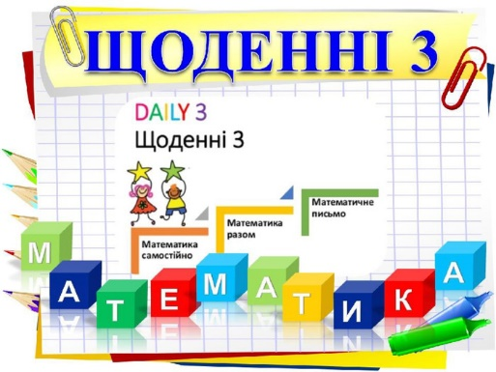
Застосовую в організації навчальної діяльності «Щоденні-3» та «Щоденні-5».

Slide 12
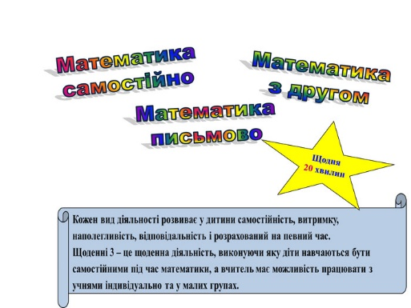

Slide 13
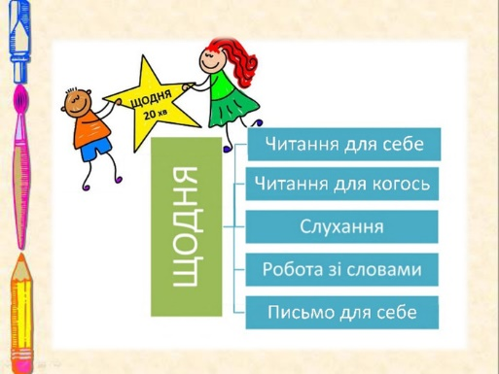

Slide 14
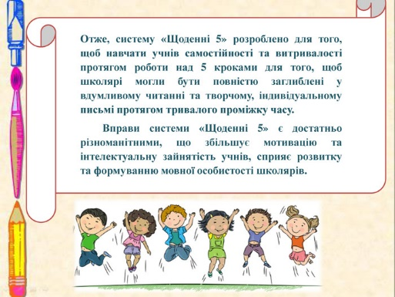

Slide 15



Лепбук – інноваційний спосіб організації освітньої діяльності. Використовуючи його, систематизую знання учнів за певною
темою. Цей вид роботи – спільна діяльність учнів, що дає змогу креативно підійти до дослідження нового, а також повторення і закріплення вивченого.

Slide 16

LEGO або «шість цеглинок» - це практичний інструмент та дієвий засіб, який дає змогу реалізовувати ігрові та діяльнісні методи навчання в початковій школі, тому часто використовую їх на уроках.

Slide 17

Не зупиняйся, Вчителю, не треба!
Іди вперед, бо в цьому суть життя.
Ти робиш чистим і безхмарним небо,
Ти твориш віру в краще майбуття.
Д. Павличко

